Slide 1
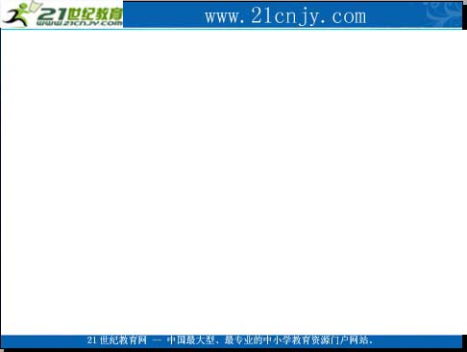
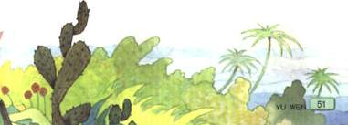
苏教版二年级语文上册
7、有趣的发现
制作人 董艳珍

Slide 2
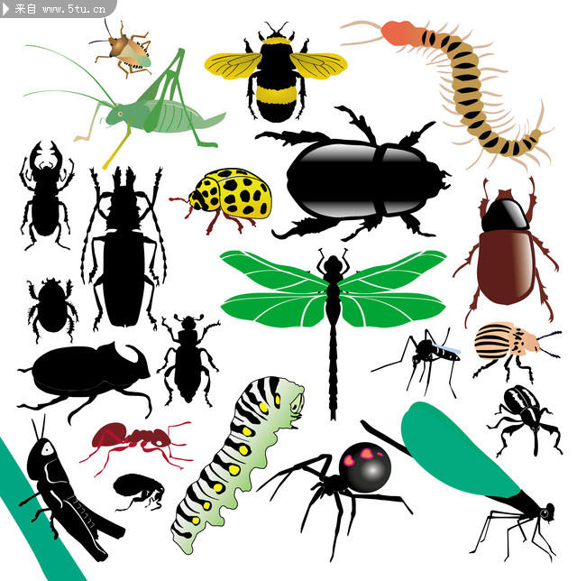

Slide 3

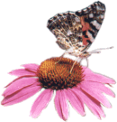
和生字交朋友。
qù zhù ěr kǎo chá
趣 著 尔 考 察
fù yīn yān sǐ ér
复 因 淹 死 而
bǎi dá wén fǎn jiào
百 达 文 反 较
cún rónɡ yì yán jiū
存 容 易 研 究

Slide 4
词语宝宝 我会读
一百 达尔文 反复
比较 生存 容易
研究 许多 特别 原来

Slide 5
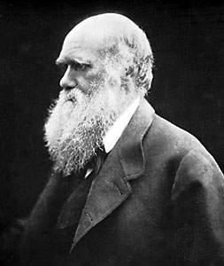
一百多年前，英国有位著名的科学家叫达尔文。

Slide 6
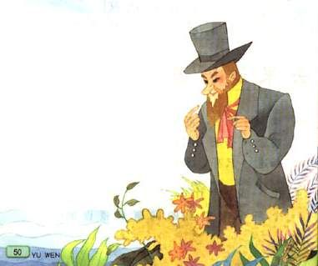



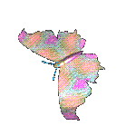

Slide 7
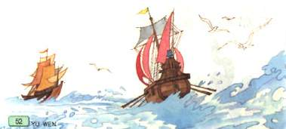
有一次，达尔文乘船到太平洋中的一个小岛上去考察。

Slide 8
他看到岛上的昆虫要么翅膀特别大，
要么就没有翅膀，感到很奇怪。

Slide 10
达尔文捉来许多昆虫，反复观察比较，终于找到了答案。

Slide 11
原来，岛上经常刮大风，那些没有翅膀的昆虫，因为不会飞，就不大可能被风刮到海里淹死。而那些翅膀特别大的，因为能顶住大风，也生存了下来。可怜的是那些翅膀小的昆虫，能飞起来却顶不住大风，很容易被刮到海里去，便逐渐消失了。

Slide 12
你还知道哪些科学家的故事？选一个你最喜欢的讲给大家听？

